Slide 1
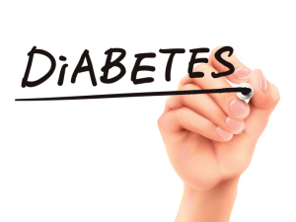
PPVŠ Stanka Ožanića Zadar
lat. diabetes mellitus
Učenica: Diana Fabijanić Razred: 2B
Smjer: tehničar nutricionist

Slide 2
SADRŽAJ:
1. Što je dijabetes? 2. Kratka povijest dijabetesa
3. Vrste dijabetesa
4. Hipoglikemija i hiperglikemija
5. Inzulin i glukagon
6. Liječenje i komplikacije
7. Dijabetes danas

Slide 3
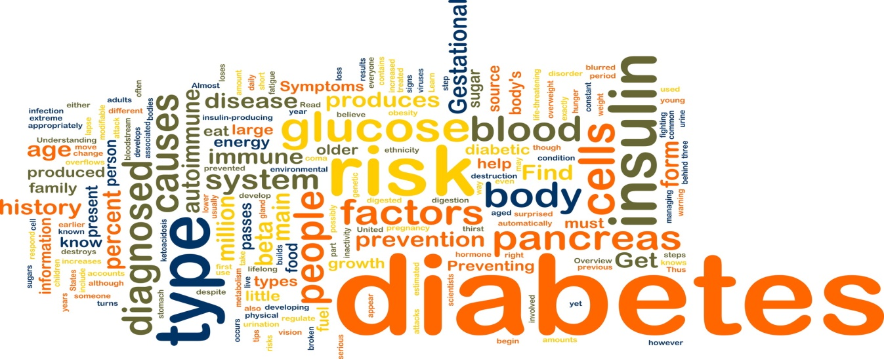
ŠTO JE DIJABETES?
šećerna bolest
autoimuna bolest koja je karakterizirana povišenom razinom šećera u krvi
događa se kada gušterača prestane potpuno ili djelomično proizvoditi hormon inzulin ili proizvedeni inzulin nije djelotvoran u organizmu

Slide 4
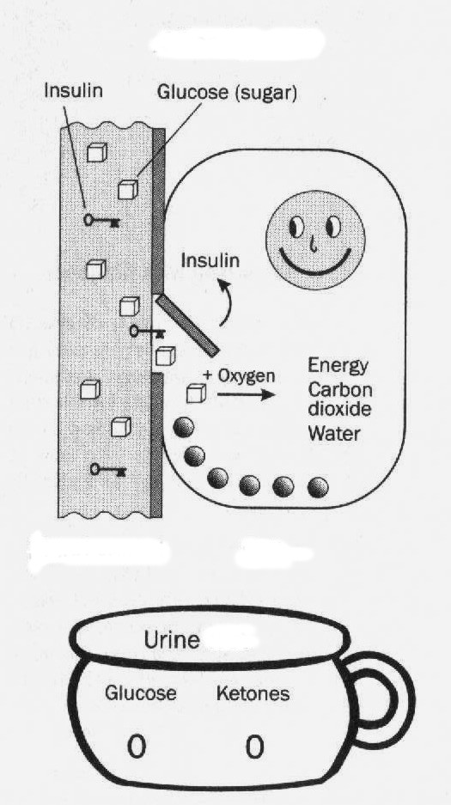
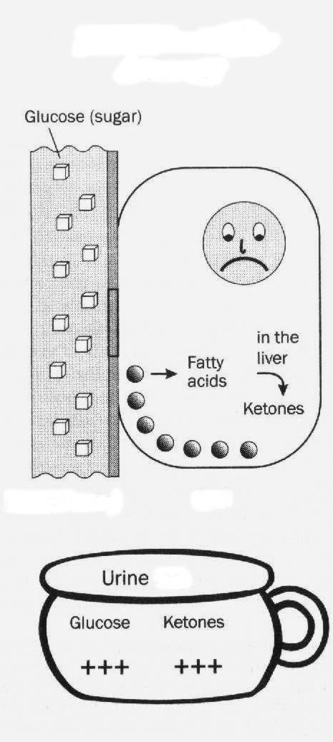
ZDRAVA STANICA
DIJABETES

Slide 5
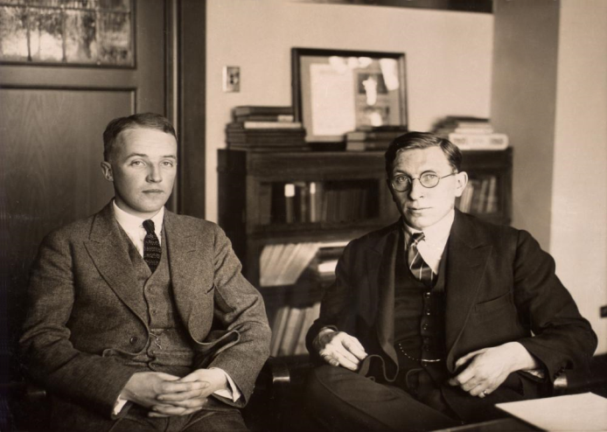
KRATKA POVIJEST DIJABETESA
dijabetes je bolest koja je stara koliko i ljudski rod, a prema izvorima koja prati ljude već nekih 3500. godina
prvi pisani podaci o dijabetesu dolaze još iz Egipta, potom podaci o bolesti dolaze iz antičke Grčke, gdje se opisuje bolest i način dijagnosticiranja bolesti (kušanjem mokraće koja je slatkastog okusa)
dijabetes je bila smrtonosna bolest sve do 1922.godine kada su kanadski liječnici Basting i Best otkrili inzulin,a 23.01.1923. su prvi put ubrizgali inzulin Leonardu Thompsonu
dugo se koristio animalni inzulin (svinje), a tek se 60-tih godina 20.stoljeća počeo koristiti sintetički

Slide 6
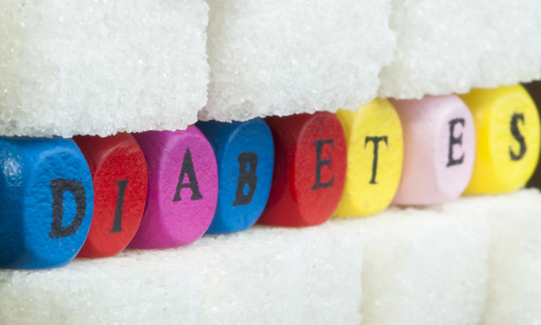
VRSTE DIJABETESA
TIP 1 - ovisan o inzulinu; oboljevaju osobe mlađe od 30 godina; juvenilni dijabetes
TIP 2 - neovisan o inzulinu; obojevaju osobe starije od 30 godina i djeca; starački dijabetes
Gestacijski dijabetes - trudnički dijabetes; javlja se u 7% trudnoća; žene koje su imale gestacijaski dijabetes kasnije dobiju dijabetes tipa 2

Slide 7
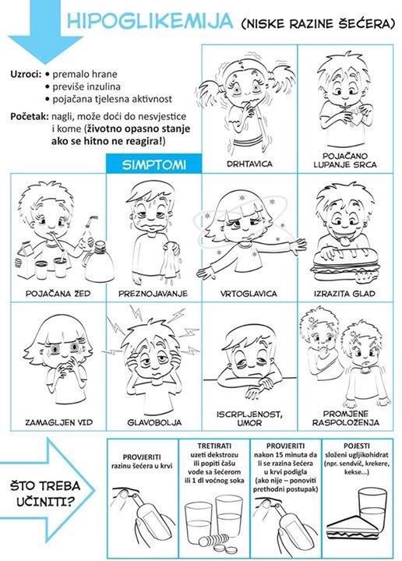
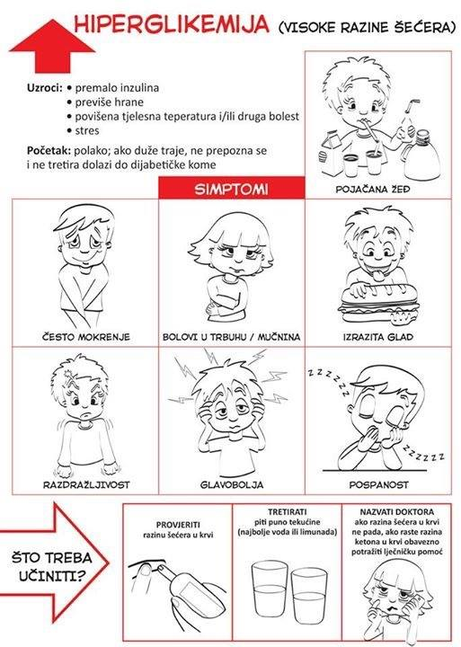
HIPOGLIKEMIJA I HIPERGLIKEMIJA

Slide 8
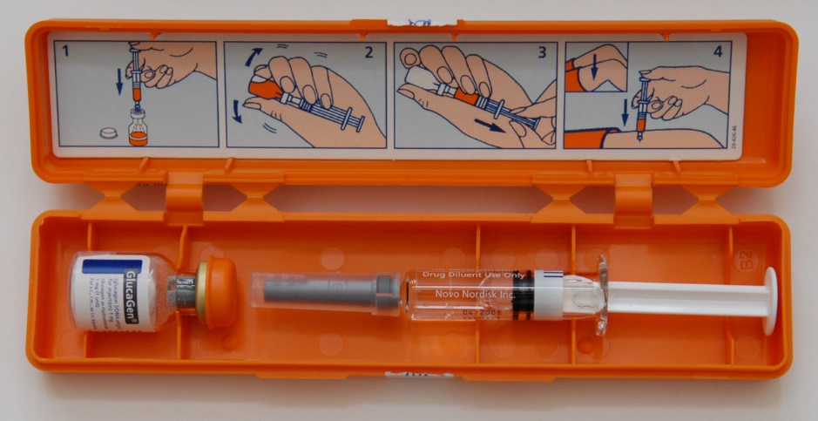
inzulin
GLUKAGON
hormon koji je zadužen za snižavanje šećera u krvi
proizvodi se u gušterači u tzv. Langerhansovim otočićima
postoje dvije vrste inzulina: 1. kratkodjelujući (daje se prije obroka i kod visokog šećera) 2. sporodjelujući (zadaća mu je da održava raznu šećera u krvi)
hormon koji je zadužen za povečavanje šećera u krvi
nalazi se u gušterači
koristi se kod bolesnika u teškim hipoglikemijama (osobe bez svijesti)

Slide 9
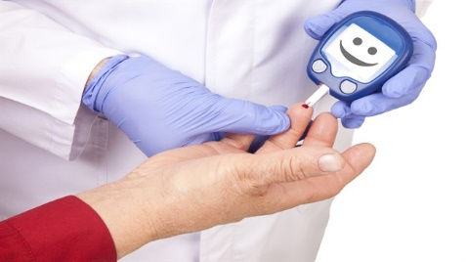
LIJEČENJE I KOMPLIKACIJE
U liječenju dijabetesa je jako važna edukacija i samokontrola. Dijabetes se liječi pravilnom prehranom, tjelovježbom, lijekovima (tip 2), inzulinskom terapijom (tip 1).
Komplikacije se pojavljuju u slučaju ako dijabetičar pravilno ne liječi dijabetes. Postoje akutne (npr. DKA, hiperglikemija, hipoglikemija i dijabetička koma) i kronične komplikacije (sljepoća, dijabetičko stopalo, bolesti srca i krvožilnog sustava, otkazivane bubrega).

Slide 10
Predrasude o djeci s dijabetesom
da je dijabetes zarazna bolest
da su dijabetes dobili zbog stresa
da imaju velika ograničenja u prehrani
da se ne mogu baviti sportom
da imaju ograničen izbor zanimanja
da moraju izbjegavati stresne situacije
da ne mogu biti roditelji

Slide 11
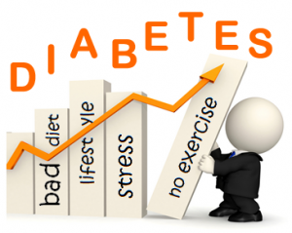
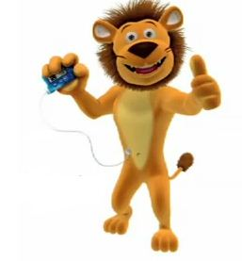
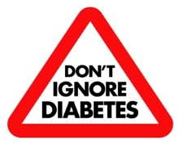
DIJABETES DANAS
Danas nije smrtonosna bolest, zahvaljujući naprednoj medicini.
Međutim, dolazi do „epidemije” dijabetesa: 382 milijuna ljudi u svijetu boluje od dijabetesa i ta je brojka u svakodnevnom rastu.
Najsuvremeniji način liječenja dijabetesa je terapija inzulinskom pumpom.
Svjetski dan dijabetesa se obilježava 14. studenog i važno je sjetiti se dijabetesa i na zaboraviti na najvrijednije- svoje zdravlje!

Slide 12
HVALA NA PAŽNJI! ☺

